Slide 1
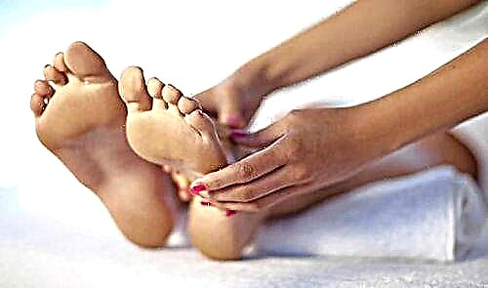
OYOQ MASSAJI
Oyoq massaji oyoqlarning shishishini va charchoq hissini yengillashtiradigan, shuningdek, butun tana holatini yaxshilaydigan samarali usuldir

Slide 2
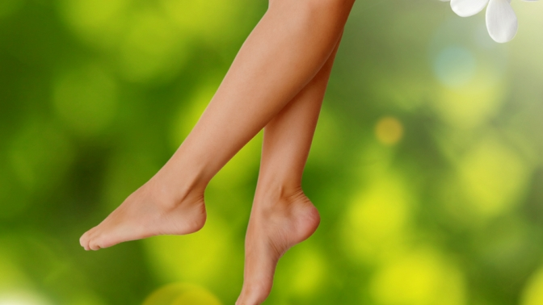
Kutilgan natijaga erishish uchun amaliyotni to‘g‘ri bajarish muhim. Quyida oyoq massajining qanday turlari borligini va ularni to‘g‘ri bajarishni o‘rganamiz.

Slide 3

Oyoqlarga krem yoki yog‘ surting. Bu massaj uchun maxsus vosita bo‘lishi ham mumkin.

Slide 4
. Aylana harakatlar bilan oyoqni barmoqlardan tovonga qadar cho‘zib uqalang.

Slide 5
Har bir barmoqni alohida-alohida torting. Eng katta e’tiborni oyoq panjasining o‘rta qismiga qaratish kerak.

Slide 6
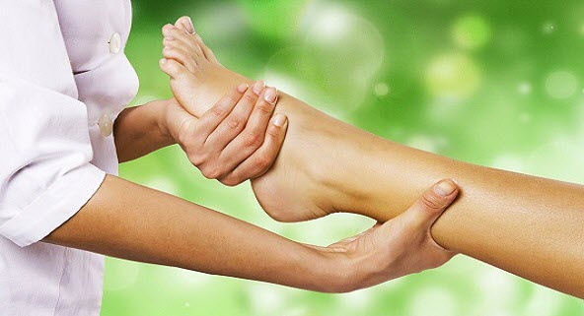
Ikkala qo‘lning bosh barmoqlarini oyoq markaziga joylashtiring va oyoqni ko‘targandek ular bilan yuqoriga harakat qiling.

Slide 7
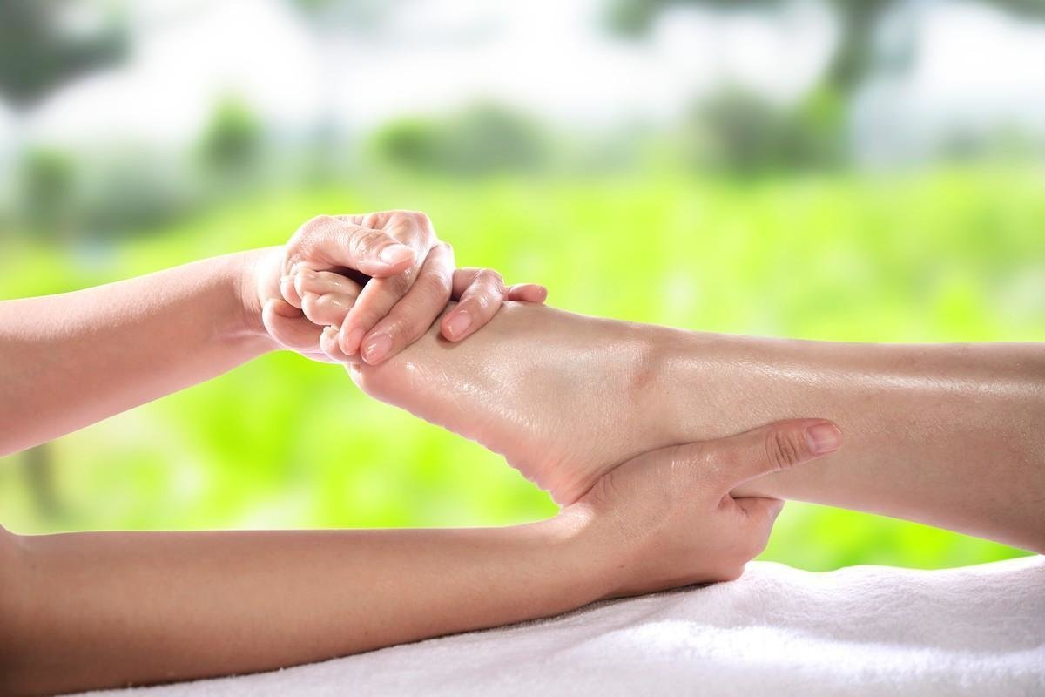
Xuddi shu harakatni pastga qarab takrorlaymiz. Bu massajning hech qanday nojo‘ya ta’siri yo‘q.

